Slide 1
Tillgänglig läsning - en mänsklig rättighet
ATT KUNNA LäsA Vad, När och Hur MAN vill

Slide 2
MTM
Statlig myndighet sedan 1980
Huvudman är Kulturdepartementet
Uppdrag och medel från Utbildnings- departementet
Antal anställda: 80
Omsätter c:a 260 Mkr 2013

Slide 3
MTM:s uppdrag
En del av regeringens kultur- och funktions-hinderpolitik. Har ett nationellt ansvar att:
”… i samverkan med andra bibliotek tillgodose det behov som personer med funktionshinder har, för att kunna ta del av litterära verk.”
”…förbättra tillgången till innehållet i dagstidningar för synskadade och personer med funktionsnedsättning…”

Slide 4
MTM:s uppdrag
ett nationellt ansvar att
förse högskolestuderande personer med funktionsnedsättning i form av läshandikapp med sådana exemplar av studielitteratur som de behöver för att kunna ta del av litteraturen.
främja teckenspråkig litteratur

Slide 5
Nya uppdrag
Teckenspråkig litteratur
Kulturtidskrifter
Taltidningar
Anslag 16:4 (stöd för synskadade)
Regeringsuppdrag 2010-2013 reformering av taltidningar och talböcker
Lättläst?

Slide 6
Vår vision
Ett samhälle där alla medier är tillgängliga

Slide 7
Tillgänglig läsning – en mänsklig rättighet Har vi stöd för detta?
FN:s konvention kring mänskliga rättigheter
Skollagen
”Läsa för Livet”
Bibliotekslagen

Slide 8
Den nya bibliotekslagen
4 § Biblioteken i det allmänna biblioteksväsendet ska ägna särskild uppmärksamhet åt personer med funktionsnedsättning, bland annat genom att utifrån deras olika behov och förutsättningar erbjuda litteratur och tekniska hjälpmedel för att kunna ta del av information.

Slide 9
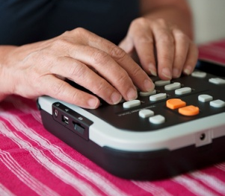
Tillgänglig litteratur i Sverige
MTM:s tjänster
Webbplatsen och appen Legimus för självbetjäning och nedladdning
Punktskrift (envägslån)
Talboksservice på lokala bibliotek
Lån, kostnadsfritt för användaren
Under framväxt
On-line för IT-ovana
Teckenspråkig litteratur
Lättläst litteratur
1,2 miljoner lån
105.000 tal- och e textböcker
70 000 användare
50 % använder digitala tjänster

Slide 10
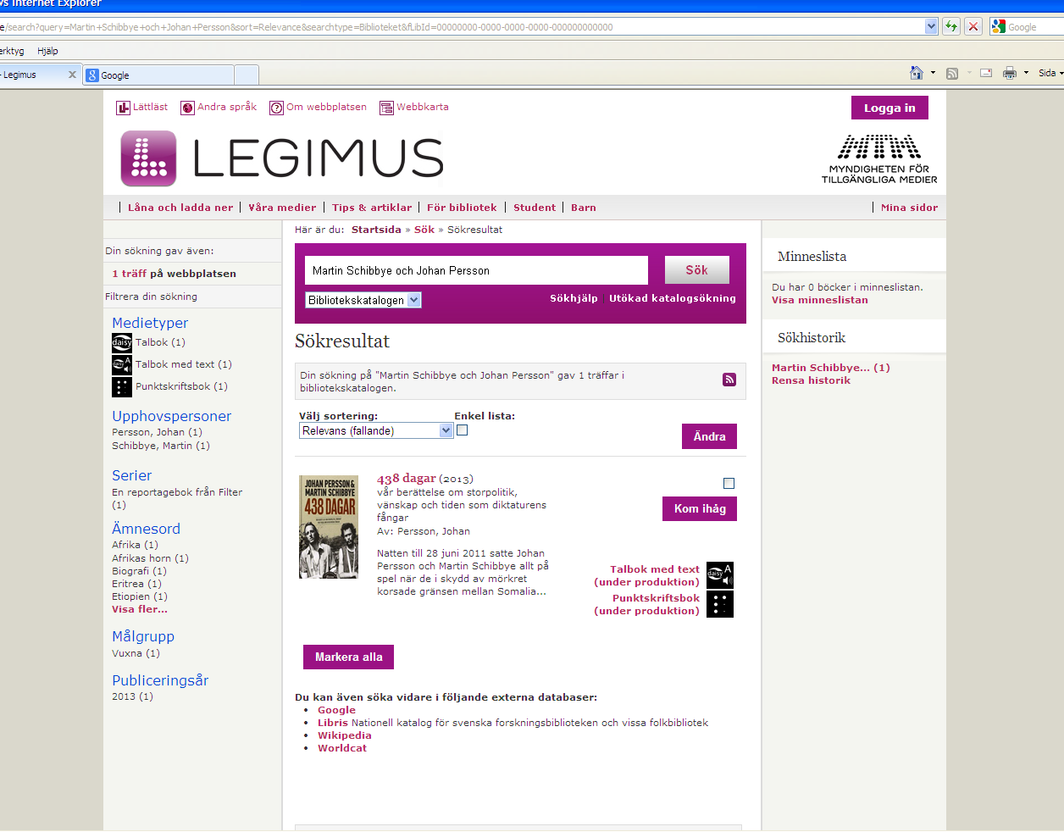

Slide 11
Jämför: Användarna av Legimus-tjänsterna
Tillväxt av användare som laddar ner själva
sept 2011 –> nov 2013
Åldersfördelning bland användare som laddar ner själva i augusti 2013

Slide 12
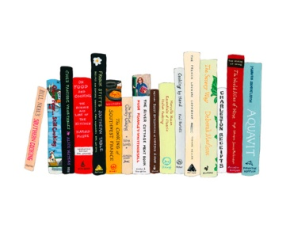
Tjänster med tillgänglig litteratur
Produktion i tillgängliga format enl. §17 URL
Kommersiell utgivning
Tjänster och distribution
Konsumtion
Fortfarande stort behov av särlösningar inom målgruppen
- Färre än 10 % av DAISY-spelarna uppkopplade
Endast delvis automatiserbart = kostnadsdrivande
<20 % av utgivna titlar tillgängliga
Ibland långa väntetider
Tryckta böcker blir:
Talböcker
e-text
punktskrift
taktila bilder
(LL och tkn)
Lokala bibliotek (talböcker på CD)
Digitala tjänster och internet-distribtion via MTM
Envägslån punktskrift
Bokförlagen
Alla digitala böcker går att konsumera på mobila plattformar (mainstream-lösningar)
50 % använder digitala tjänster

Slide 13
Vägen framåt – ”born accessible”
1) Effektivare produktion av tillgängliga medier
Förbättra processer och verktyg
Påverka kommersiella utgivare
2) Nya verksamhets- och affärsmodeller baserade på e-boken
Nå fler inom målgruppen
Förbättra produkter och tjänster
B2B integration mellan MTM och kommersiella aktörer/bibliotek
Mer innehåll: böcker, tidskrifter, läromedel , LL och teckenspråkig litt
Samarbete MTM-utgivare för tillgänglighet i den kommersiella utgivningen
Alla medier tillgängliga för alla -
samma tid. samma kostnad

Slide 14
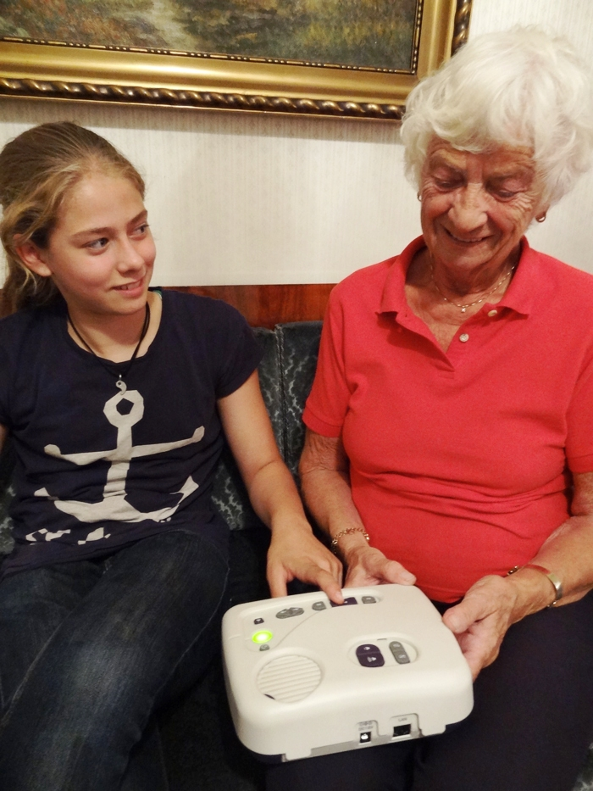
Digitala tjänster för alla?
Ja – med rätt användarstöd!
”Jag har aldrig tryckt en enda knapp på en dator i hela mitt liv. De kom efter att jag blev pensionär.”
Anna-Märta, 77 år och synskadad
Lättanvända konsumtions-lösningar med stöd för on-line-tjänster nu på marknaden

Slide 15
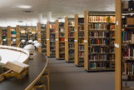
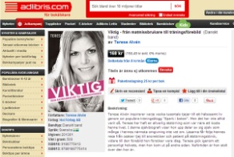
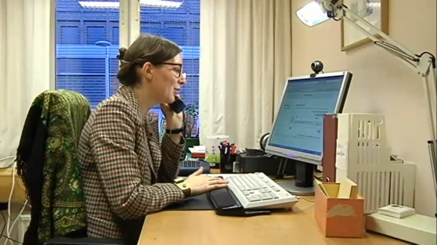
Modell för inkluderande tjänster
2. Digitala tjänster
standarder och gränssnitt
1. Uppkopplad konsumtionsutrustning
Som matchar användarens behov
Biblioteksutlåning
3. ”Bokhyllan”
– det individuella urvalet
Kommersiella
e-bokstjänster
Tidningar och
tidskrifter
4. Användarstöd
MTM, bibliotek,
syncentraler m.fl.
Andra
informationstjänster

Slide 16
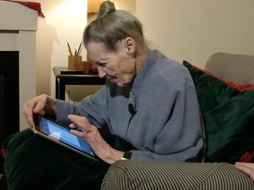
Slutsatser
Nischade tjänster med tillgänglig litteratur och tidningar utvecklas fortfarande starkt
också för IT-ovana
Inkluderande tjänster från kommersiella aktörer och bibliotek på gång
Fortfarande långt kvar till att inkludera alla

Slide 17
Tack!
Roland Esaiasson

